Slide 1
Урок труда
(технология) 3 класс
Презентацию подготовила
учитель начальных классов
Касаткина Елена Владимировна
ГБОУ СОШ №122 Центральный р-н
г. Санкт-Петербург

Slide 2
Отгадайте загадку:
Чернокрылый, Красногрудый И зимой найдет приют: Не боится он простуды - С первым снегом Тут как тут!

Slide 3
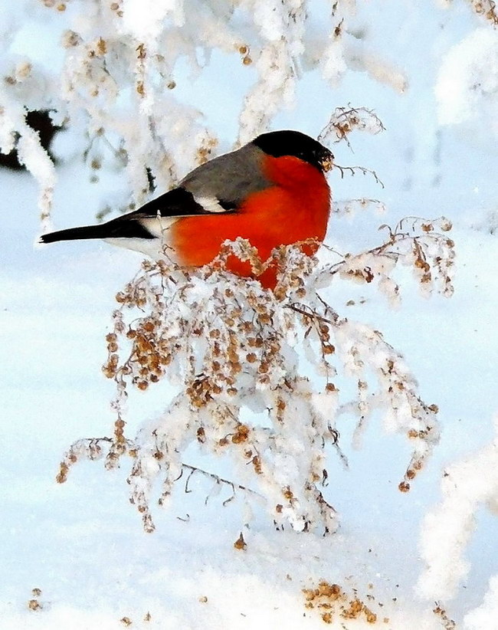

Slide 4
1.Снегирь
а) голова - чёрный
40мм
25мм
б) туловище – красный и чёрный
70мм
35мм

Slide 5
в) хвост - чёрный
85мм
25мм
сгиб
г) крыло- чёрный
85мм
40мм

Slide 6
белый
2. Ягоды – оранжевый(2шт.)
30мм
8см
10мм
1см
Сложить гармошкой

Slide 7
3. Сборка.

